Slide 1


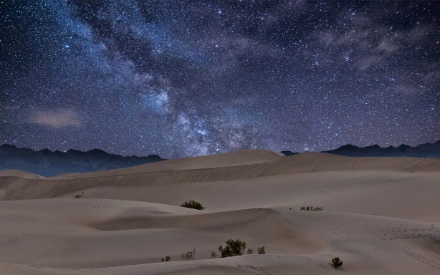
Khởi động
“ Làm thế nào xác định được phương hướng khi người đi trên sa mạc vào ban đêm mà không có la bàn?”

Slide 2

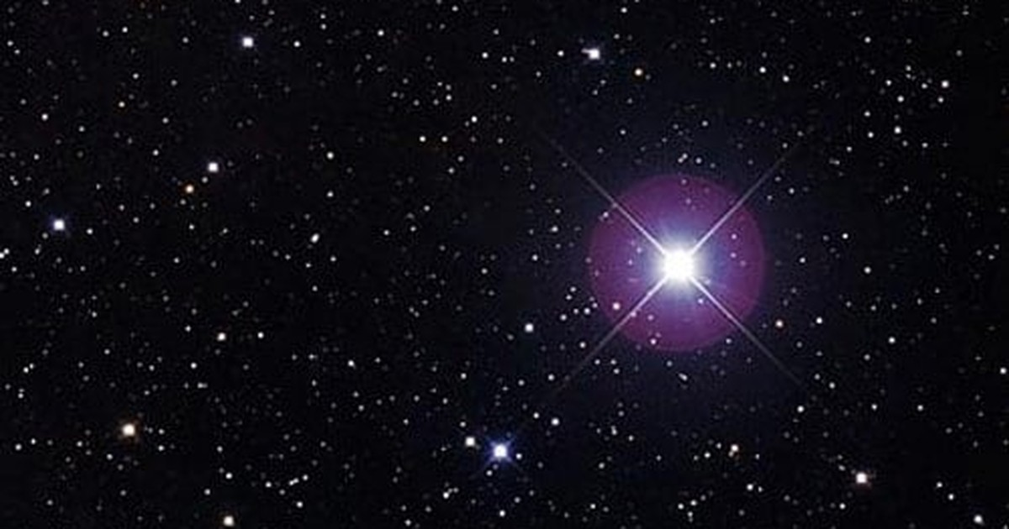
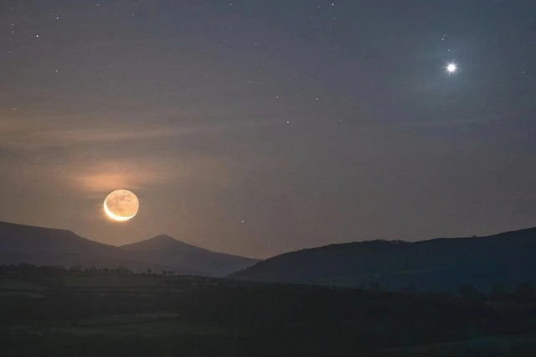
Thảo luận
Làm thế nào xác định được phương hướng vào ban đêm?
Xác định phương hướng vào ban đêm
Dựa vào sao Bắc Cực ( ngôi sao phương Bắc): Ở bán cầu Bắc, sao Bắc cực có thể giúp bạn tìm được hướng Bắc, từ đó Xác định được hướng Đông, Tây, Nam.
Dựa vào sao Hôm, sao Mai : Sao Hôm và sao Mai là tên gọi khác của Kim Tinh, là hành tinh thứ 2 gần Mặt Trời cho nên khi ta quan sát từ Trái Đất, ta thấy nó rất sáng và thường xuất hiện với cùng Mặt Trời lúc hửng sáng hoặc chập tối . Lúc Kim Tinh mọc vào chập tối (sao Hôm) vị trí của nó ở hướng Tây., mọc lúc hửng sáng( sao Mai) vị trí của nó là hướng Đông.

Slide 3
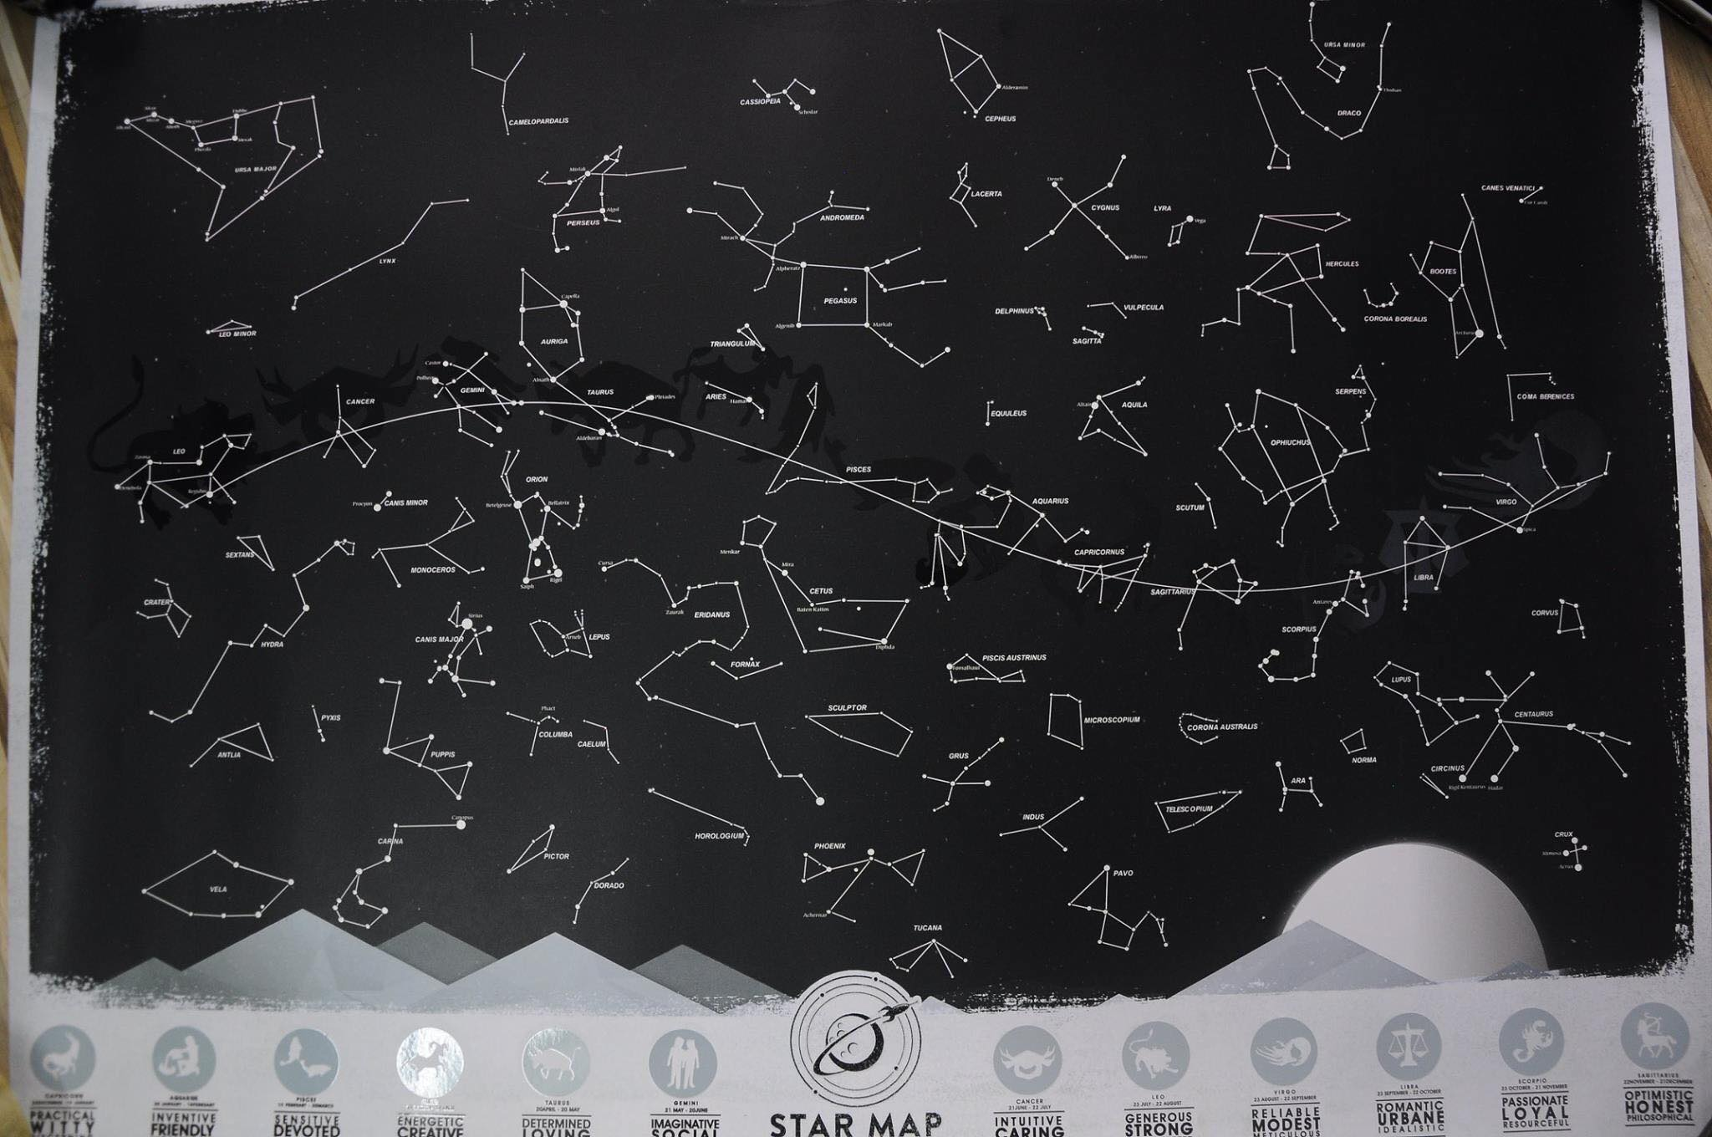
Bài 4:
XÁC ĐỊNH PHƯƠNG HƯỚNG

Slide 4
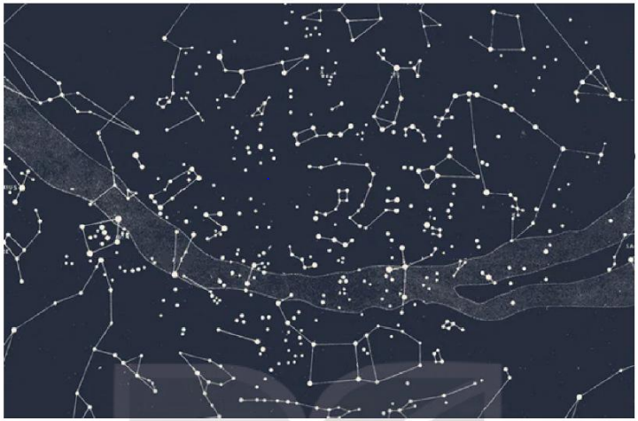
BẢN ĐỒ SAO
I
Thảo luận
Quan sát hình 4.2 SGK và cho biết “ Làm thế nào để xác định vị trí của các chòm sao?” bằng cách hoàn thành PHT số 2
Hình 4.2. Bầu trời sao ở bán cầu Bắc

Slide 5
BẢN ĐỒ SAO
I
Câu hỏi | Nội dung trả lời
Bản đồ sao là gì?
Tại sao lại cần bản đồ sao?
Sử dụng bản đồ sao như thế nào?
Phiếu học tập số 2
Bản đồ sao là hình ảnh các chòm sao được định vị trên bầu trời dựa vào vị trí quan sát, thời điểm quan sát ở mặt đất theo vĩ độ nơi quan sát.
Để xác định được các chòm sao trên bầu trời
Sử dụng để xác định và định vị các vật thể thiên văn như các ngôi sao, chòm sao và thiên hà.

Slide 6
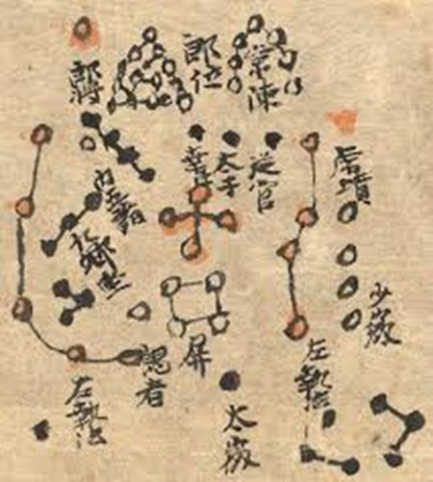
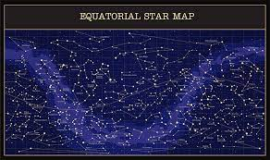
BẢN ĐỒ SAO
I
Bản đồ sao cổ nhất của người
Trung Quốc
88 chòm sao trên bầu trời hiện đại

Slide 7
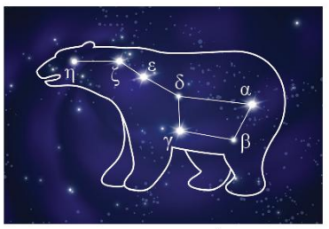
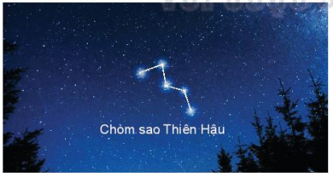
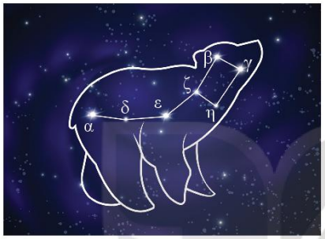
BẢN ĐỒ SAO
I
Chòm sao Gấu Lớn
Chòm sao Thiên Hậu
Chòm sao Gấu Bé
Sao Bắc Cực

Slide 8
Làm thế nào để xác định được các chòm sao trên bản đồ?
Chòm sao Gấu Lớn
Chòm sao Gấu Bé
Chòm sao Thiên Hậu
Sao Bắc Cực

Slide 9
Thảo luận
Quan sát hình 4.5; 4.6; 4.7 SGK hoàn thành PHT số 3
PHIẾU HỌC TẬP SỐ 3
Nội dung | Vẽ hoặc mô tả nội dung
Tên chòm sao lựa chọn?
Hình dạng tưởng tượng của chòm sao?
Hình nối các ngôi sao chính
Vị trí trên nền trời sao ở hình 4.2

Slide 10
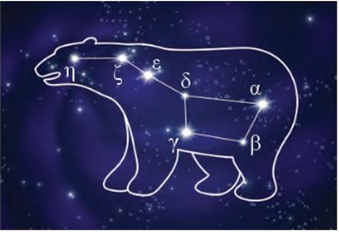
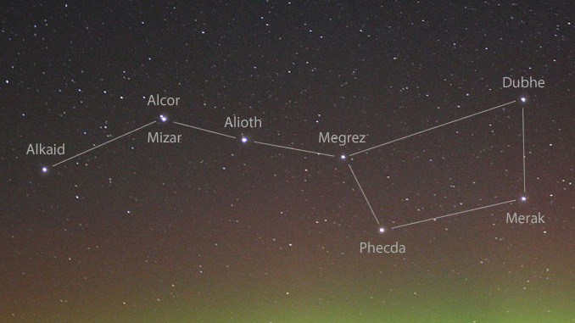

CHÒM SAO GẤU LỚN
II
Hình dạng tưởng tượng của
chòm sao Gấu Lớn
Hình nối 7 ngôi sao chính : $α;β;γ;δ;ε;ξ; η$

Slide 11
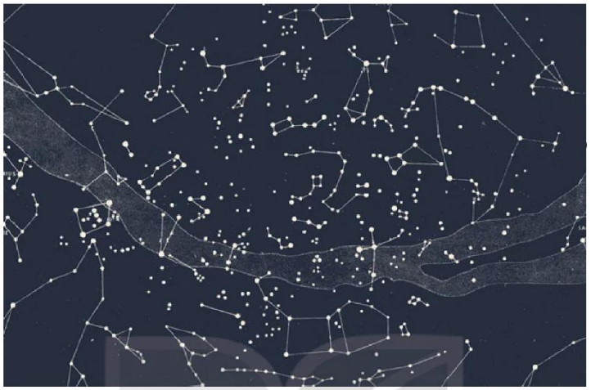
CHÒM SAO GẤU LỚN
II
Chòm sao Gấu Lớn trên nền trời sao ở bán cầu Bắc

Slide 12
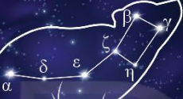

CHÒM SAO GẤU BÉ
III
Hình dạng tưởng tượng của
chòm sao Gấu Bé
Hình nối 7 ngôi sao chính : $α;β;γ;δ;ε;ξ; η$

Slide 13
CHÒM SAO GẤU BÉ
III
Chòm sao Gấu Bé trên nền trời sao ở bán cầu Bắc

Slide 14

CHÒM SAO THIÊN HẬU
IV
Hình dạng tưởng tượng
chòm sao Thiên Hậu của người Hy Lạp
Hình nối 5 ngôi sao chính

Slide 15
CHÒM SAO THIÊN HẬU
IV
Chòm sao Thiên Hậu trên nền trời sao ở bán cầu Bắc

Slide 16
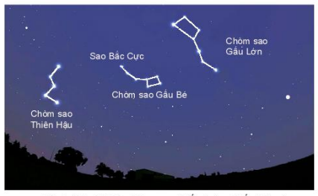
Vị trí chòm sao Gấu Lớn; Gấu Bé; Thiên Hậu trên bầu trời

Slide 17
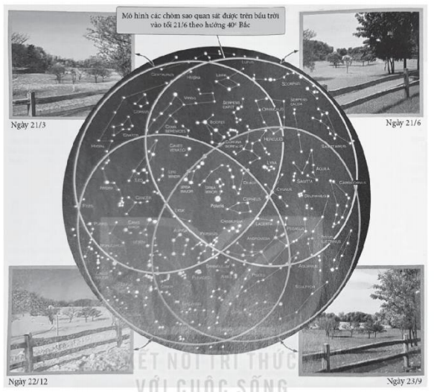
Thảo luận
Quan sát hình ảnh dưới đây và kể tên các chòm sao có thể quan sát được tất cả các mùa trong năm?
Mô hình các chòm sao quan sát được trên bầu trời vào tối 21/6 theo hướng 40$°$ Bắc

Slide 18

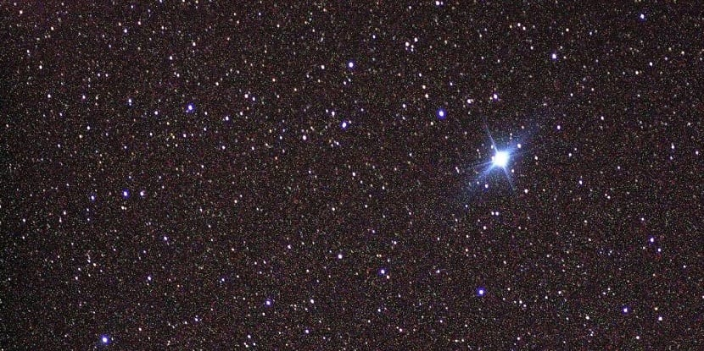

SAO BẮC CỰC
V
Sao Bắc cực không phải là ngôi sao sáng nhất trên bầu trời nên rất khó xác định.
Vào tất cả các mùa trong năm, dù ngày hay đêm sao bắc Cực gần như đứng yên ở gần cực Bắc của Trái Đất
Sao Cực Bắc nằm ở đuôi của chòm sao Gấu Bé.
→Xác định được hướng Bắc trên Trái Đất cần phải xác định được sao Bắc cực
sao Bắc cực trên nền trời sao

Slide 19
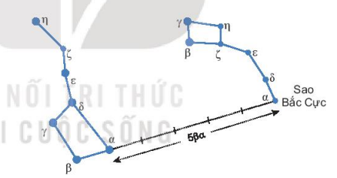
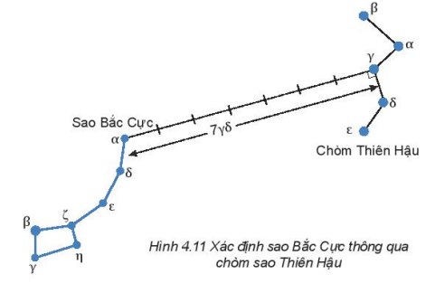


SAO BẮC CỰC
V
Thảo luận
Đọc mục V SGK và trình bày cách xác định sao Bắc Cực bằng cách hoàn thành PHT số 4
PHIẾU HỌC TẬP SỐ 4
Tên cách xác định | Vẽ hoặc mô tả nội dung
Lấy đoạn có độ dài bằng 5 lần khoảng cách giữa hai ngôi sao $α;β$ trong chòm Gấu Lớn thì gặp sao Bắc Cực.
Cách 1: Xác định sao Bắc Cực thông qua chòm sao Gấu Lớn
Kẻ đoạn thẳng vuông góc với $γ;δ$ của chòm saoThiên Hậu. Trên đoạn thẳng vừa kẻ lấy một đoạn có độ dài bằng khoảng 7 lần đoạn $γ;δ$ thì sẽ gặp sao Bắc Cực.
Cách 2: Xác định sao Bắc Cực thông qua chòm sao Thiên Hậu

Slide 20

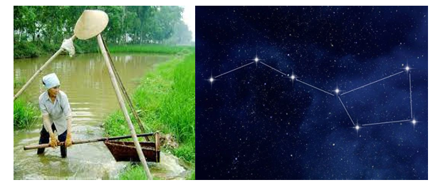
Luyện tập
Hãy kể tên các dụng cụ lao động của nước ta có hình dạng giống hình nối 7 ngôi sao chính
của chòm Gấu Lớn.
Chiếc gàu tát nước

Slide 21
Luyện tập
Mô tả sự khác nhau của chòm sao Gấu Lớn và Gấu Bé.
Hai chòm đều có 7 ngôi sao chính , độ sáng tương đương nhau, nhưng chòm Gấu Bé nhỏ hơn chòm Gấu Lớn và chúng ngược chiều nhau. ( chòm Gấu Lớn có diện tích gấp gần 5 lần chòm Gấu Bé.)

Slide 22
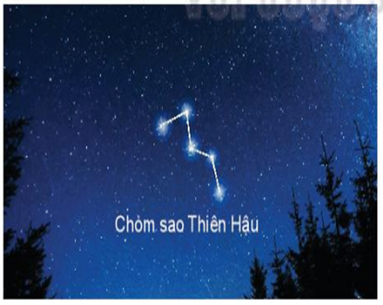
Luyện tập
Hãy kể tên các chữ cái có hình dạng giống hình nối 5 ngôi sao sáng chính trong chòm sao
Thiên Hậu.
chữ M và chữ W có hình dạng giống hình nối 5 ngôi sao sáng chính trong chòm sao
Thiên Hậu.

Slide 23
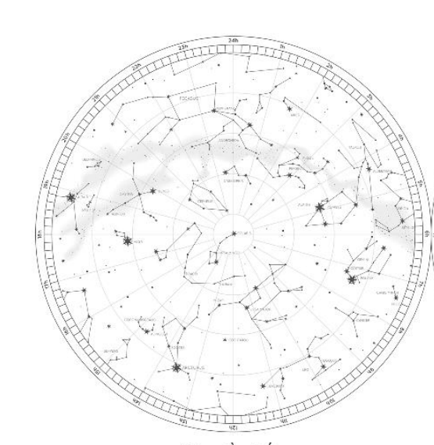
Luyện tập
Xác định sao Bắc cực trên bầu trời sao.
chòm Thiên Hậu
Sao Bắc Cực
chòm Gấu Bé
chòm Gấu Lớn

Slide 24


NỘI DUNG ĐÃ HỌC
Khái niệm bản đồ sao, vị trí sao Bắc Cực
Xác định chòm sao Gấu Lớn, Gấu Bé và sao Thiên Hậu.
Xác định sao Bắc Cực trên bầu trời sao dựa và các chòm sao Gấu Lớn, Gấu Bé, Thiên Hậu

Slide 25
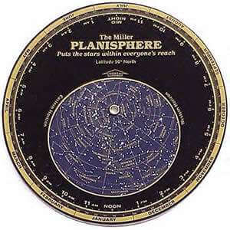
EM CÓ THỂ :
Hoàn thành dự án làm bản đồ sao quay ở địa phương mình.
Một số tài liệu tham khảo:
https://thienvandanang.com/ky-thuat/dung-cu-ky-thuat-khac/huong-dan-lam-ban-do-sao-quay/
https://123docz.net/document/409922-lam-ban-do-sao-quay.htm

